Slide 1
Daniela Guadalupe López Rocha.
Jessica Anahí Ochoa Ramos.

Slide 2
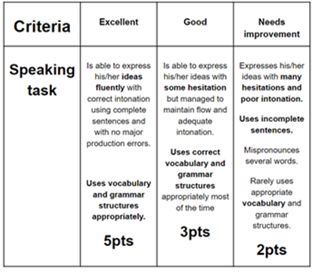
Daniela Guadalupe López Rocha.
Jessica Anahí Ochoa Ramos.

